Slide 1
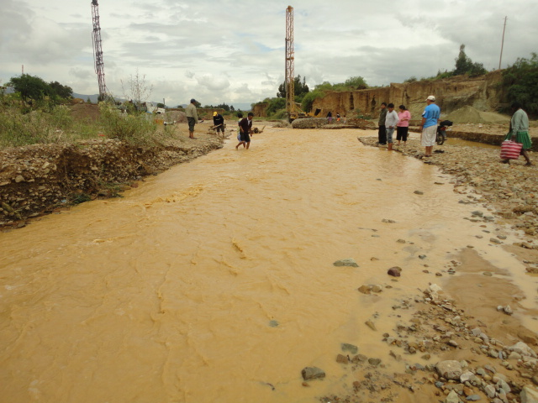
Habilidades adaptativas en personas con discapacidad intelectual
Lic. Fabián Ledezma Rocha

Slide 2
La definición de 2002 :
(aaidd 2002)
“ La discapacidad intelectual es una discapacidad caracterizada por limitaciones significativas tanto en el funcionamiento intelectual como en conducta adaptativa, expresada en habilidades adaptativas conceptuales, sociales y prácticas . Esta discapacidad se origina con anterioridad a los 18 años . ”.

Slide 3
La discapacidad intelectual dejó de considerarse algo que estuviera en la persona para considerarse como expresión de la interacción entre la persona con condiciones concretas de limitación en dos o más áreas de habilidades adaptativas y el entorno; dejó de considerarse también una condición estática, inmutable, para pasar a ser una condición que varía en función de los apoyos que reciba; toda persona puede progresar si se le ofrece el apoyo adecuado

Slide 4
APOYOS:
Recursos y estrategias que promueven intereses y metas de las personas, posibilitan el acceso a los recursos, a la información y a las relaciones de ambientes de trabajo y vivienda integrados, y dan lugar a un incremento de la dependencia/ interdependencia, productividad, integración comunitaria y satisfacción. (AAMR, 1992)

Slide 5
Una correcta aplicación de los apoyos, puede mejorar la competencia funcional en las habilidades adaptativas de una persona con discapacidad intelectual. Las diversas fuentes de las que pueden provenir los apoyos son:
Individuales: Habilidades, competencias, oportunidades para elegir, planificación económica, información, valores espirituales.
Otras personas: Familia, amigos, compañeros de estudio, compañeros de trabajo, vecinos, tutores.
Tecnología: Adaptaciones técnicas para desenvolverse en los diferentes entornos y tecnología conductual.
Servicios: Servicios de habilitación.

Slide 6
CONCEPTO - Habilidades Adaptativas
Son aquellas que hacen referencia a las capacidades, conductas y destrezas de las personas para adaptarse y satisfacer las exigencias de sus entornos habituales, en sus grupos de referencia, acordes a su edad cronológica.
Se refieren a como el sujeto afronta las experiencias de la vida cotidiana, y como cumplen las normas de autonomía personal según lo esperado en relación a su edad y nivel socio cultural.

Slide 7
DESCRIPCIÓN DE LAS HABILIDADES ADAPTATIVAS
Luckasson, Coulter y Polloway et al. (1992)
Comunicación
Auto-cuidado
Vida de hogar
Sociales
Uso de recursos de la comunidad
Autodirección
Salud y seguridad
Académicas funcionales
Ocio y tiempo libre
Trabajo

Slide 8
Comunicación
Es la capacidad de expresar y comprender una información a través del lenguaje verbal oral, escrito, símbolos gráficos, lenguaje de signos, palabra codificada, expresión facial y corporal, sonidos…, para establecer relación con uno mismo , con el medio y con los demás. Es un área esencial para el ser humano, ya que sirve para expresarse e interactuar con los demás
En el caso de las personas con discapacidad intelectual, por lo general hay dificultades para la comunicación. Estas dificultades dependen del grado de discapacidad y de la autoestima de la persona

Slide 9
Auto-cuidado
Habilidades de autonomía personal están implicadas en el aseo, alimentación , vestido, higiene y apariencia física.

Slide 10
Vida de hogar
Cuidado del hogar, preparación de comidas, planificación y elaboración de la lista de compras, seguridad en el hogar, planificación diaria, la orientación , el comportamiento en el hogar y en el vecindario, comunicación de preferencias, interacción social, aplicación de habilidades académicas funcionales en el hogar
Las PCDs se encuentran encerradas en una burbuja de la que mucha gente no quiere que salgan por miedo a que no se puedan desenvolver de forma adecuada con el resto de la sociedad. Este miedo lo único que hace es que cada vez se sientan menos útiles y su autoestima se encuentre en niveles cada vez más inferiores.

Slide 11
Sociales
Habilidades referidas a la adecuación del comportamiento social como, sonreír, mostrar aprecio, manifestar empatía, preocuparse por los demás, colaborar con otros, hacer amistades, manifestaciones afectivo sexuales adecuadas, demostrar honestidad y ser digno de confianza.
La persona con discapacidad intelectual puede tener problemas para adaptarse socialmente, ya que puede encontrar diferencias con los demás o en algunos casos puede verse rechazado
Existen diferentes aspectos para la adquisición de las habilidades sociales:

Slide 12
Interacción social: Como se ha explicado en el área de comunicación, la interacción es necesaria para ellos y puede ser totalmente normal. Hay que desarrollar una relación de respeto hacia los demás. Es importante que PCD intelectual se desenvuelva en un medio en el que su discapacidad no sea una causa aislante sino una diferencia.
Escolarización: Deberá realizarse de acuerdo a dos premisas fundamentales: por una parte, el modelo de currículo aplicable a estas personas y el tipo de adaptaciones curriculares que precisan para obtener una respuesta idónea a sus necesidades educativas concretas: por otra parte, la tendencia a ofrecer una escolarización lo más integradora posible; se trata de educar siempre en los ambiente menos restrictivos. Esto lleva consigo tanto la adaptación física como de materiales y metodologías.
Pertenencia a un grupo o institución: Para los deficientes mentales es muy importante este punto, ya que al pertenecer a un grupo, o realizar algún deporte o actividades de ocio con más personas tienen la oportunidad de desarrollar su autoestima y sus habilidades sociales. Pero estas actividades deben ser reguladas por ellos mismos para no convertirse en una obligación y además así aprenderán a organizar su tiempo. Es una educación social, afectiva e intelectual.

Slide 13
Uso de recursos de la comunidad
Habilidades para buscar ayuda cuando se necesita, resolver problemas tanto en situaciones familiares como novedosas, aprender y seguir un horario, iniciar actividades coherentes con los intereses personales, demostrar asertividad, etc.

Slide 14
Autodirección
Habilidades relacionadas con realizar elecciones, aprender a seguir un horario, iniciar actividades adecuadas a los lugares sus condiciones, respetando horarios e intereses personales. Completar las tareas necesarias o requeridas, buscar ayuda en casos necesarios, resolver problemas en situaciones familiares y en situaciones novedosas, demostrar asertividad adecuada y habilidades de autodefensa

Slide 15
Salud y seguridad:
Habilidades para ser capaz de identificar y prevenir enfermedades, realizar las revisiones médicas necesarias, saber cómo actuar ante situaciones de riesgo, manifestar una conducta sexual adecuada y seguir normas de seguridad e higiene.

Slide 16
Académicas funcionales:
Habilidades, en términos de vida independiente, para poner en práctica tareas referidas a la lecto-escritura, al cálculo y a conocimientos básicos al entorno físico y social.

Slide 17
Ocio y tiempo libre:
Hace referencia al desarrollo de intereses variados de tiempo libre y ocio (por eje. entretenimiento individual y con otros), reflejar las preferencias y elecciones personales, utilización y disfrute de las posibilidades de ocio del hogar y de la comunidad, participación de las actividades recreativas individuales y grupales, respetar turnos de participación, aumentar el repertorio de intereses, aumento de conocimientos y habilidades. Comportarse adecuadamente en lugares de ocio y tiempo libre, aplicar habilidades funcionales académicas, exhibir habilidades de movilidad.

Slide 18
Trabajo:
Habilidades relacionadas con poseer un trabajo a tiempo completo o parcial en la comunidad, comportamiento social apropiado y habilidades relacionadas con el desenvolvimiento del trabajo (por ejemplo, finalizar las tareas, conocimiento de los horarios, habilidades para buscar ayuda, recibir críticas y mejorar habilidades; manejo del dinero, localización de recursos financieros y aplicación de otras habilidades académicas funcionales, habilidades relacionadas con el ir y volver del trabajo, prepararse para el trabajo, manejo de uno mismo mientras esté en el trabajo, interacción con los compañeros.

Slide 19
Las habilidades suelen coexistir con limitaciones y capacidades en otras habilidades y, tanto las capacidades como las limitaciones, han de analizarse en los entornos comunitarios propios cuando sean relevantes a la edad y, deben relacionarse con las necesidades individualizadas de apoyo.
Se pueden modificar los entornos para conseguir aumentar el grado de eficacia en las habilidades que presenten mayor limitación, por lo que se puede suponer que la eficacia en las mismas puede cambiar y han de ser evaluadas cuando el entorno se modifique.

Slide 20
GRACIAS

